Slide 1
Modelos de RI
SLIDE CAPA
Cristiano Carvalho

Slide 2
Transformando documentos em vetores
SLIDE PARA SEPARAR CAPÍTULO/ TÓPICO

Slide 3
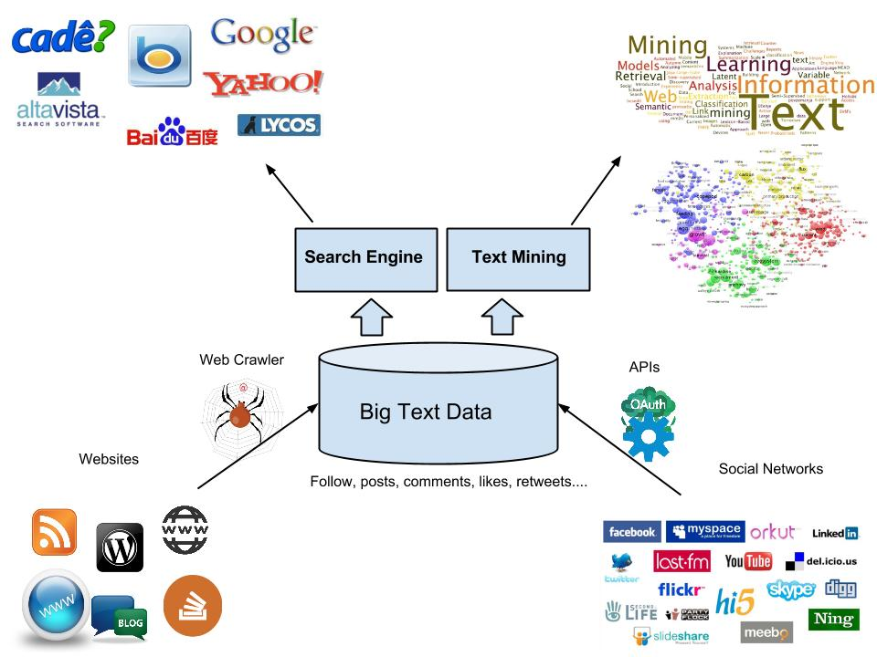
Escopo
SLIDE PARA IMAGENS
OBS: FOTO CENTRALIZADA

Slide 4
Modelos em Recuperação da Informação
Núcleo de qualquer sistema de recuperação de informação Utilizados para representar características semânticas dos elementos envolvidos nos sistemas
SLIDE PARA TÓPICOS

Slide 5
Modelos em Recuperação da Informação
Modelos clássicos: booleano, vetorial e probabilístico Modelos bastante utilizados: vetorial, language models e BM25 (que são probabilísticos)‫‬ Diversos outros modelos na literatura
SLIDE PARA TÓPICOS

Slide 6
Modelo Vetorial
Proposto em 1968 e continua sendo muito empregado hoje em dia Proposto originalmente para resolver problemas de busca Sucesso reside na eficiência e nos bons resultados obtidos
SLIDE PARA TEXTO CORRIDO
OBS: NÃO É ACONSELHÁVEL COLOCAR MUITO TEXTO NOS SLIDES

Slide 7
Modelo Vetorial
Todos os componentes do sistema são vistos como conjuntos de palavras Elementos a serem modelados são representados como vetores dentro de um espaço vetorial. Dimensão do espaço é dada pelo número de palavras distintas
SLIDE PARA TEXTO CORRIDO
OBS: NÃO É ACONSELHÁVEL COLOCAR MUITO TEXTO NOS SLIDES

Slide 8
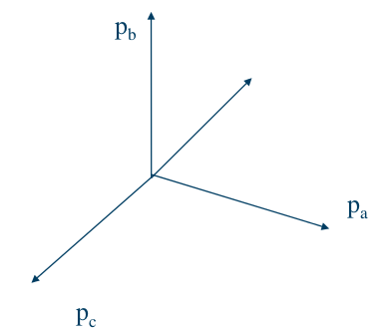
Modelo Vetorial
Número de palavras distintas da coleção de documentos determina dimensão do espaço onde os documentos e consultas serão representados Como determinar as coordenadas dos elementos ?
SLIDE PARA TEXTO CORRIDO
OBS: NÃO É ACONSELHÁVEL COLOCAR MUITO TEXTO NOS SLIDES

Slide 9
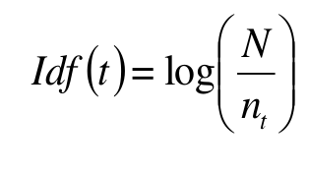
Modelo Vetorial
O IDF tenta expressar a “importância” de uma palavra dentro da coleção N: número total de documentos de uma coleção nt : número de documentos onde a palavra t ocorreu Quanto mais rara a palavra, maior seu idf !
SLIDE PARA TEXTO CORRIDO
OBS: NÃO É ACONSELHÁVEL COLOCAR MUITO TEXTO NOS SLIDES

Slide 10
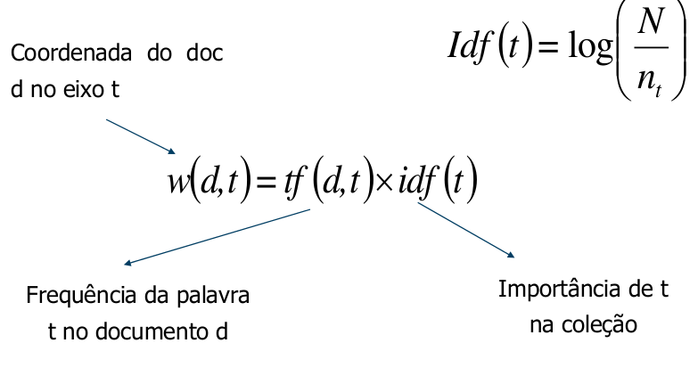
Medidas de Tf e Idf
SLIDE PARA IMAGENS
OBS: FOTO CENTRALIZADA
Peso de um termo em um documento

Slide 11
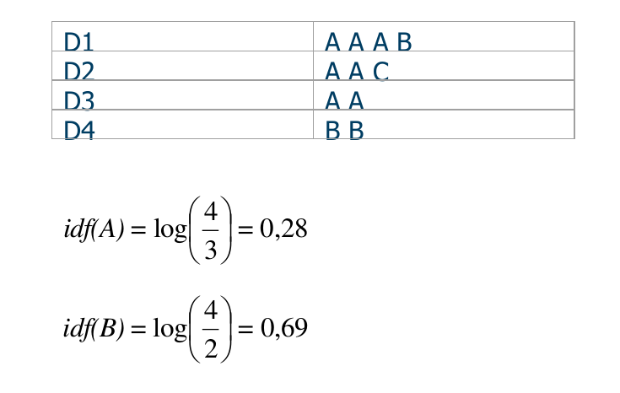
Medidas de Tf e Idf
SLIDE PARA IMAGENS
OBS: FOTO CENTRALIZADA
Peso de um termo em um documento

Slide 12
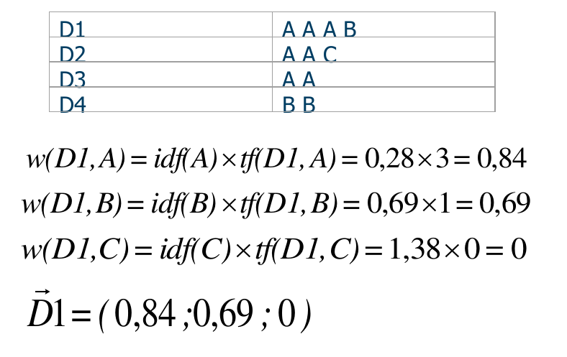
TF-IDF dos Termos do Documento
SLIDE PARA IMAGENS
OBS: FOTO CENTRALIZADA
Peso de um termo em um documento

Slide 13
TF-IDF dos Termos do Documento
SLIDE PARA IMAGENS
OBS: FOTO CENTRALIZADA
Peso de um termo em um documento

Slide 14
TF-IDF dos Termos do Documento
SLIDE PARA IMAGENS
OBS: FOTO CENTRALIZADA
Peso de um termo em um documento

Slide 15
TF-IDF dos Termos do Documento
SLIDE PARA IMAGENS
OBS: FOTO CENTRALIZADA
Peso de um termo em um documento

Slide 16

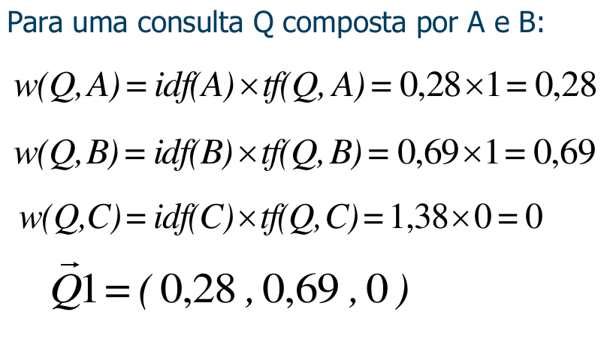
TF-IDF dos Termos da Consulta
SLIDE PARA IMAGENS
OBS: FOTO CENTRALIZADA
Peso de um termo em um documento

Slide 17
TF-IDF dos Termos da Consulta
SLIDE PARA IMAGENS
OBS: FOTO CENTRALIZADA
Peso de um termo em um documento

Slide 18
TF-IDF dos Termos da Consulta
SLIDE PARA IMAGENS
OBS: FOTO CENTRALIZADA
Peso de um termo em um documento

Slide 19
TF-IDF dos Termos da Consulta
SLIDE PARA IMAGENS
OBS: FOTO CENTRALIZADA
Peso de um termo em um documento

Slide 20
TF-IDF dos Termos da Consulta
SLIDE PARA IMAGENS
OBS: FOTO CENTRALIZADA
Devemos representar a consulta com todos termos da coleção
Peso de um termo em uma consulta

Slide 21
TF-IDF dos Termos da Consulta
SLIDE PARA IMAGENS
OBS: FOTO CENTRALIZADA
Peso de um termo em um documento

Slide 22
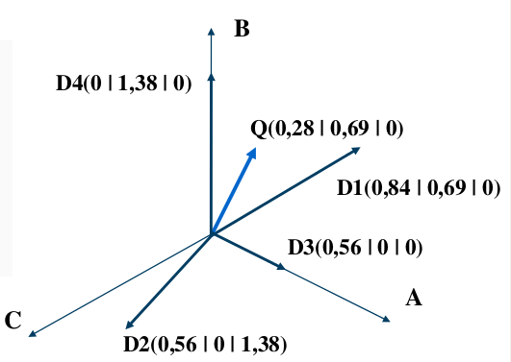
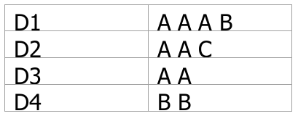
Coordenadas da Consulta
SLIDE PARA IMAGENS
OBS: FOTO CENTRALIZADA
Peso de um termo em um documento

Slide 23
Coordenadas dos Documentos
SLIDE PARA IMAGENS
OBS: FOTO CENTRALIZADA
Peso de um termo em um documento

Slide 24
Qual Doc melhor representa a consulta?
SLIDE PARA IMAGENS
OBS: FOTO CENTRALIZADA
Peso de um termo em um documento

Slide 25
Como descobrir a melhor ordem de documentos?
SLIDE PARA PERGUNTAS

Slide 26
SLIDE DE ENCERRAMENTO

Slide 27
Referências
Imagens sobre Escopo da Disciplina
Autor: http://cristianocarvalho.cc
SLIDE PARA TÓPICOS

